Slide 1
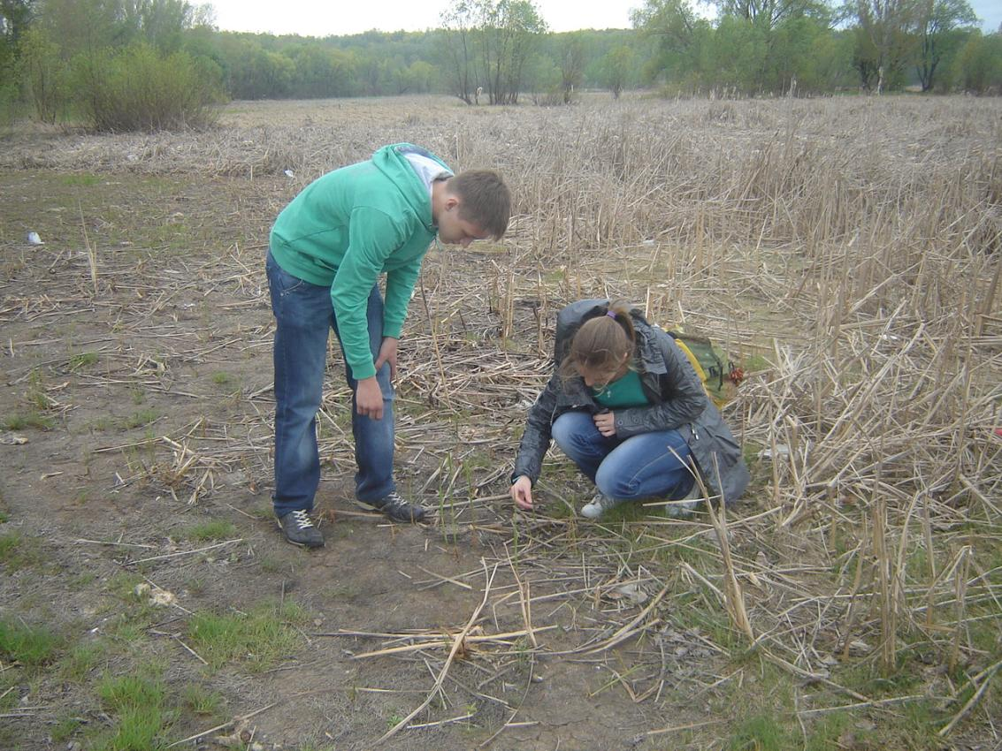

Slide 2
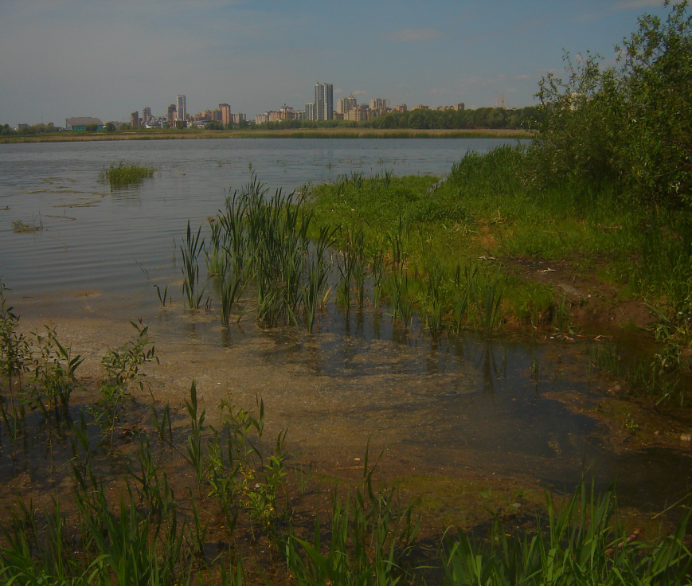

Slide 3
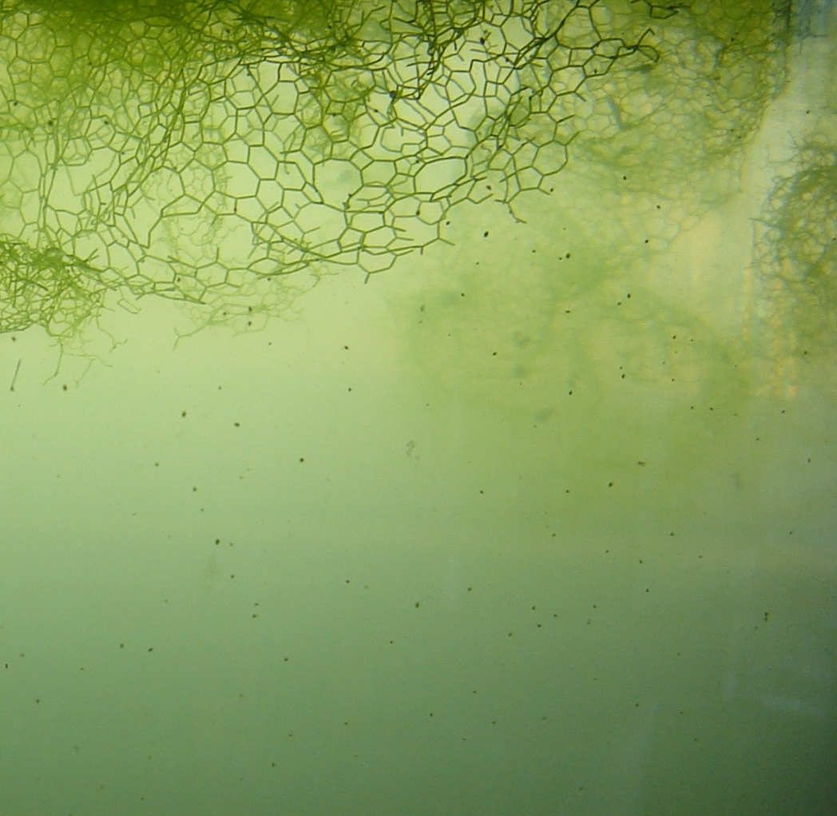
Контрольный «посев» латентных стадий из просеянной мульчи Рагоза узколистного показал хорошую «всхожесть» материала

Slide 4
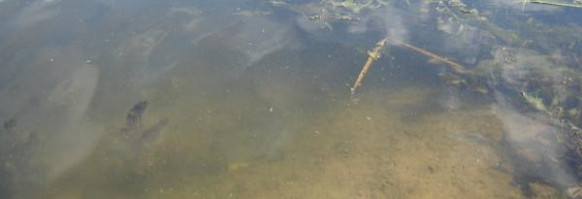
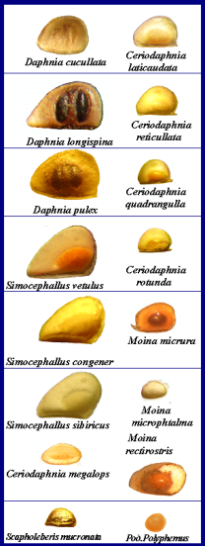
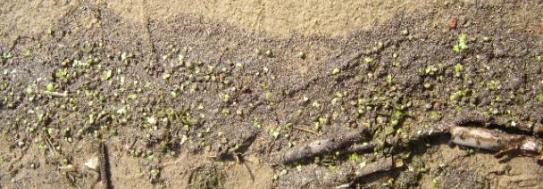
Латентные стадии на поверхности воды
р.Казанка (белые точки на фото сверху);
волны и ветер выбрасывают их на берег
(темная полоса на фото внизу)
Фрагмент «Атласа-определителя покоящихся
стадий гидробионтов Татарстана»

Slide 5
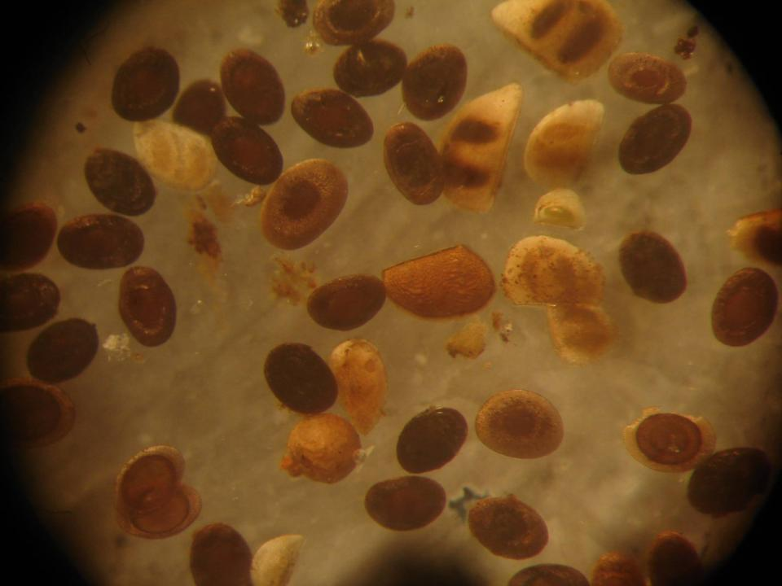
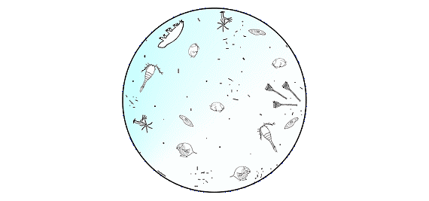

Slide 6
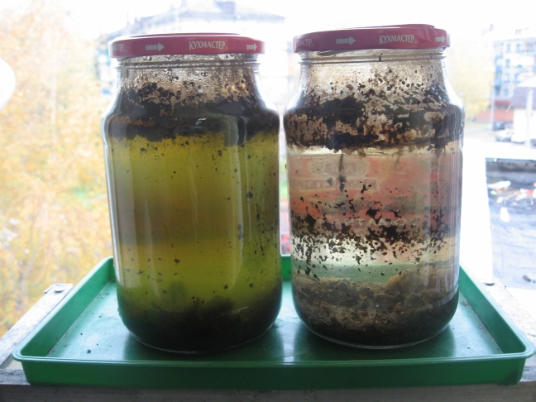
Эксперимент №2
Визуальное сравнение воды в банках с добавлением нефти:А) с добавлением перетертого рогоза и спор микроорганизмов -«материал» и Б) с добавлением стерильных спор микроорганизмов - «материал»
А
Б

Slide 7
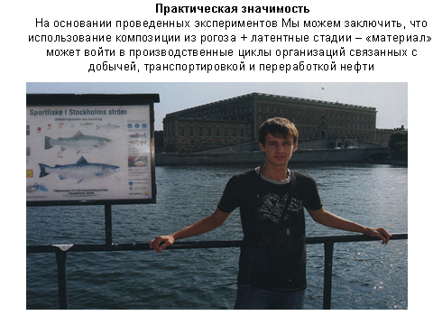

Slide 8
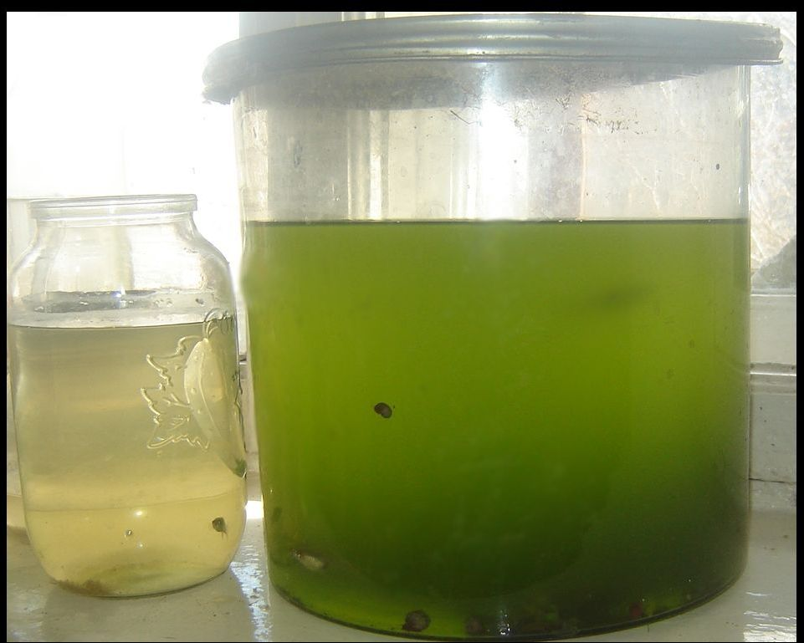
«Летний вариант» поддержания культуры водорослей.
Аквариумные рыбки в количестве 3и-на 2 литра – подходящая пропорция для поддержания культуры водорослей.

Slide 9
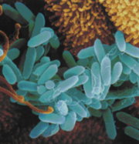
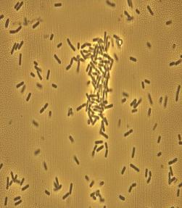
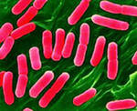
Воздействие суспензии зеленых водорослей снижает численность патогенных бактерий в те или иные разы
Все три фотографии взяты из Интернета – сам эксперимент проводился лично завидущей лабораторией к.б.н. микробиологии ИОФХ им. Арбузова Волошиной Александрой Дмитриевной на базе НИИ.
Синегнойная палочка Сенная палочка Кишечная палочка
В 15000 раз
В 10 раз
В 640000 раз

Slide 10
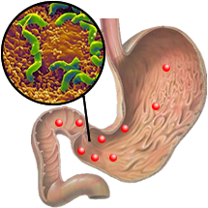
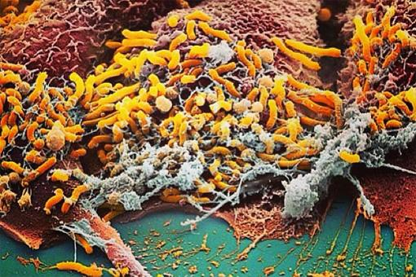
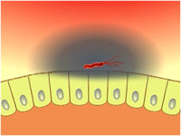
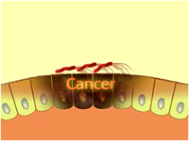
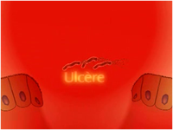
Helicobacter pilori (бактерия вызывающая гастрит и язву желудка) – суспензия ледяных водорослей уничтожает бактерию (фотографии бактерий и их воздействие на пищеварительную систему с сайта www.helicobakter.ru), заодно и уничтожает остальную микрофлору , которую можно заселить отдельно , восстановив баланс в работе пищеварительной системы.

